Slide 1
列表、边框与色彩
第三课

Slide 2
内容
文本修饰（粗体、斜体、下划线）
列表
边框
色彩
链接

Slide 3
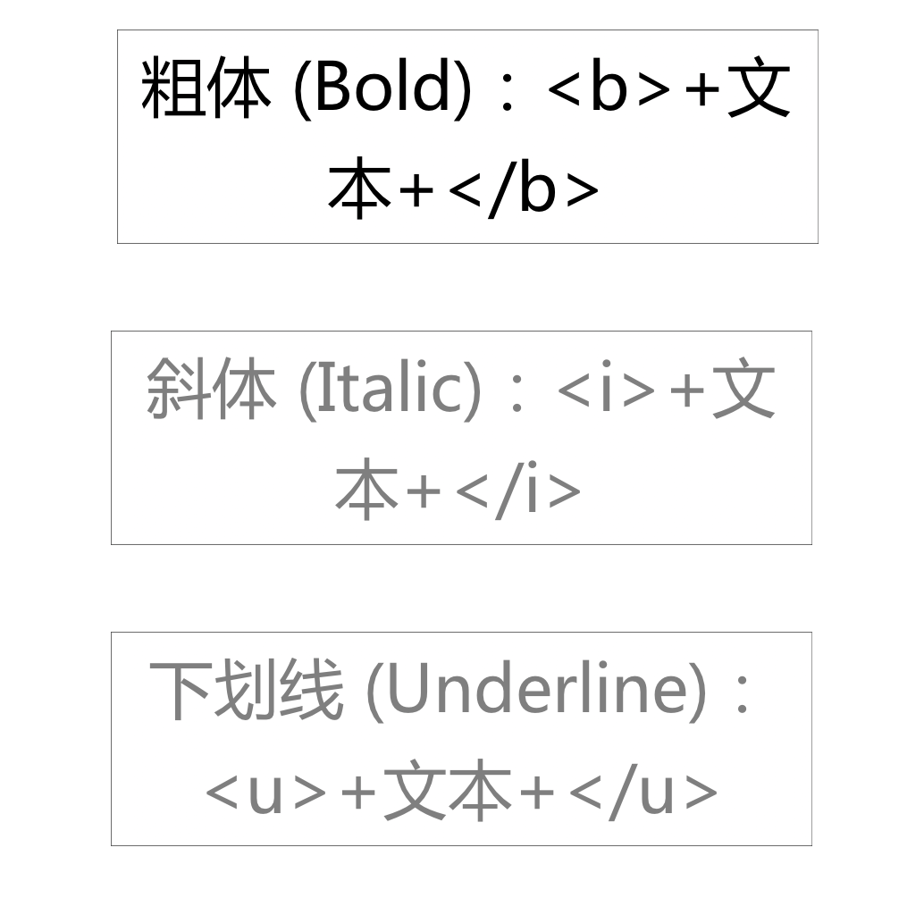
设置粗体、斜体和下划线(HTML)

Slide 4
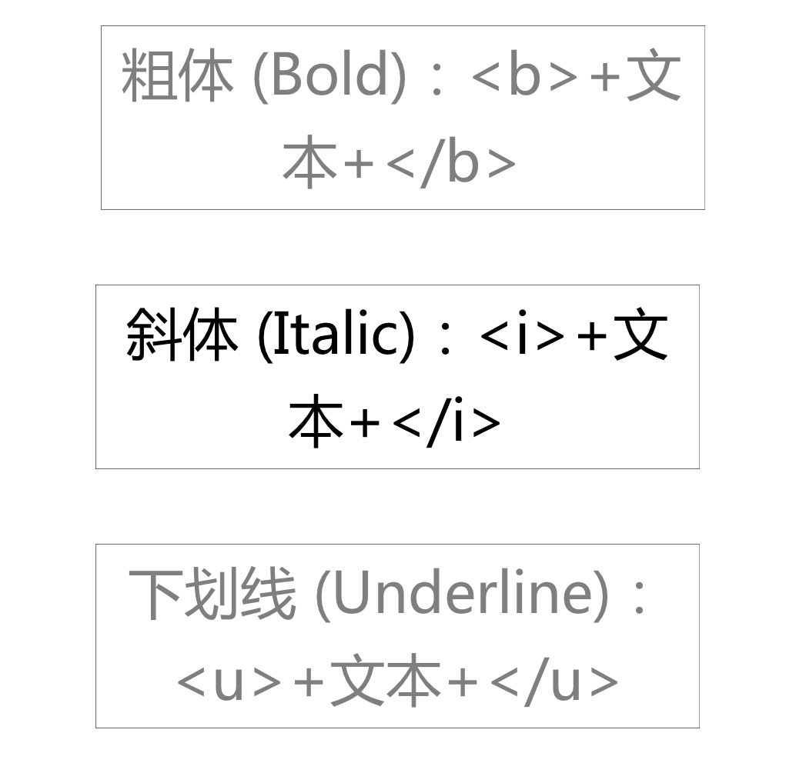
设置粗体、斜体和下划线(HTML)

Slide 5
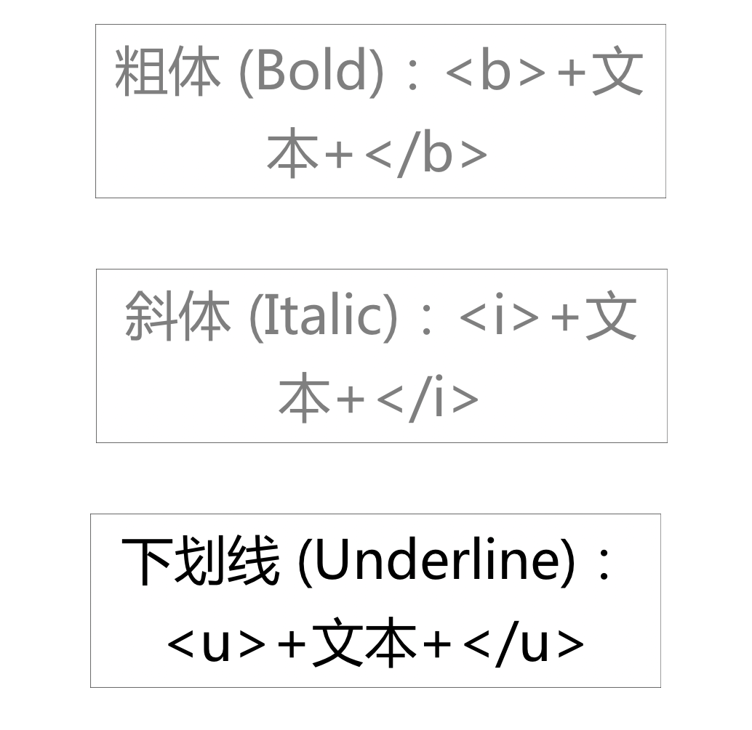
设置粗体、斜体和下划线(HTML)

Slide 6
添加、编辑有序列表和无序列表(HTML)
1. 有序列表：
<ol>
<li> + 文本+</li>
<li> + 文本+</li>
<li> + 文本+</li>
</ol>
2. 无序列表：
<ul>
<li> + 文本+</li>
<li> + 文本+</li>
<li> + 文本+</li>
</ul>
Notes:
O: o了！
U：无 无序

Slide 7
添加、编辑有序列表和无序列表(HTML)
1. 有序列表：
<ol>
<li> + 文本+</li>
<li> + 文本+</li>
<li> + 文本+</li>
</ol>
2. 无序列表：
<ul>
<li> + 文本+</li>
<li> + 文本+</li>
<li> + 文本+</li>
</ul>
Notes:
O: o了！
U：无 无序

Slide 8
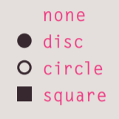
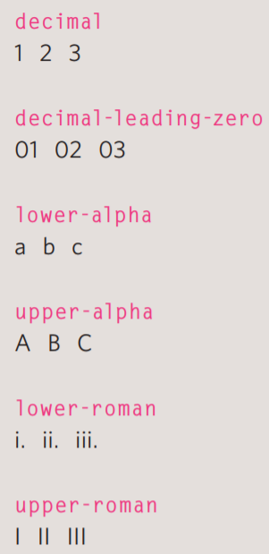
设置列表的样式(CSS)
ol {
list-style-type: + 点的样式;}
1. 无序列表：
2. 有序列表：
无
实心圆
空心圆
正方形
数字
数字（前面有0）
小写字母
大写字母
小写罗马字母
大写罗马字母

Slide 9
设置边框
格式(CSS)
p {
border-width: +厚度;}
2. 厚度的种类
thin(窄), medium(中), thick(厚)
或者用像素的形式：比如1px，2px，4px
<p class="one">aaaaa</p>
<p class="two">bbbb</p>
<p class="three">cccc</p>
p.one {
border-width: 2px;}
p.two {
border-width: thick;}
p.three {
border-width: 1px 4px 12px 4px;}

Slide 10
设置边框
格式(CSS)
p {
border-width: +厚度;}
2. 厚度的种类
thin(窄), medium(中), thick(厚)
或者用像素的形式：比如1px，2px，4px
<p class="one">aaaaa</p>
<p class="two">bbbb</p>
<p class="three">cccc</p>
p.one {
border-width: 2px;}
p.two {
border-width: thick;}
p.three {
border-width: 1px 4px 12px 4px;}

Slide 11
设置边框
3. 四条边设置不同的厚度
p {
border-width: 1px 4px 12px 4px;}
四个值分别代表上、右、下、左边的厚度
注意：对于不同的段落设置不同的边框种类的时候要用到上节课学的class
<p class="one">aaaaa</p>
<p class="two">bbbb</p>
<p class="three">cccc</p>
p.one {
border-width: 2px;}
p.two {
border-width: thick;}
p.three {
border-width: 1px 4px 12px 4px;}

Slide 12
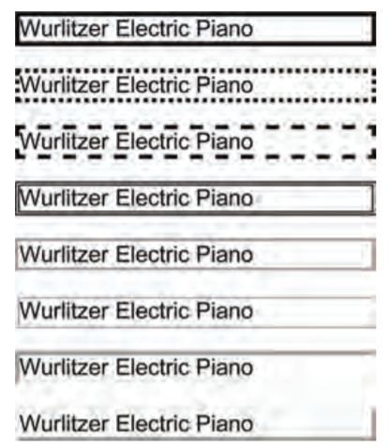
拓展：更多边框样式(CSS)
实心：p.one {border-style: solid;}
点点：p.two {border-style: dotted;}
虚线：p.three {border-style: dashed;}
双层粗：p.four {border-style: double;}
凹槽状：p.five {border-style: groove;}
屋脊状：p.six {border-style: ridge;}
嵌入状：p.seven {border-style: inset;}
凸出状：p.eight {border-style: outset;}

Slide 13
颜色
rgb值
  rgb(a, b, c)
  a, b, c 为三个数字分别代表生成颜色中红绿蓝的成分
  注释：r: red 红; g: green 绿; b: blue 蓝.
2. 用HEX编码表示颜色： #开头
查询对照表： http://www.114la.com/other/rgb.htm
拓展：如何用rgb值计算HEX编码
    把rgb值的三个数字转换成16进制
    如102(10)->66(16), 205(10)->cd(16), 170(10)->aa(16)所以
    rgb(102, 205, 170) 转化为 #66cdaa

Slide 14
颜色
3. 格式(CSS)
(1) 字体颜色
  h1 {
  color: rgb(100, 100, 90);}
(2) 背景颜色
  h2 {
  background-color: rgb(100, 100, 90);}

Slide 15
边框颜色(CSS)
设置颜色
  p {
  border-color: +颜色;}
  比如：
  p.one {
  border-color: rgb(100, 100, 90);}
  或
  p.one {
  border-color: #FFFF00;}
每条边框设置不同颜色：
  p {
  border-color: +颜色1 颜色2 颜色3 颜色4 ;}
  颜色1,2,3,4分别对应上、右、下、左的颜色
  比如：
  p.two {
  border-color: rgb(100, 100, 90) rgb(100, 90, 90) rgb(90, 100, 90) rgb(100, 100, 100);}

Slide 16
插入链接<a>
1. 格式： 取的名字
<a href="http://www.taobao.com">11.11</a>
打开链接的标签 关闭链接的标签
2. Html格式 而不是CSS

